Slide 1

Olivia rodrigo
Cantante e attrice statunitense
ARIANNE – 2B 2022

Slide 2
Indice
-biografia
-crescita
-olivia e la sua famiglia
-carriera
-GRAMMY E PREMI
-LE SUE CANZONI
-HIGH SCHOOL MUSICAL LA SERIE
-SOUR (introduzione)
-classifica delle canzoni piu ascoltate
-CURIOSITà
-VIDEO
-ATTIVITà

Slide 3

biografia
-Olivia Isabel Rodrigo è una cantautrice e attrice statunitense
-NATA A MURRIETA IL 20 FEBBRAIO 2003
-Altezza 1,65
-ha origini filippine, irlandesi e tedesche
-

Slide 4

CRESCITA
È CRESCIUTA a temecula, in california
Nel 2016 si trasferisce a los angeles dopo aver ricevuto la parte di paige Olvera nella serie televisiva Bizaardvark

Slide 5
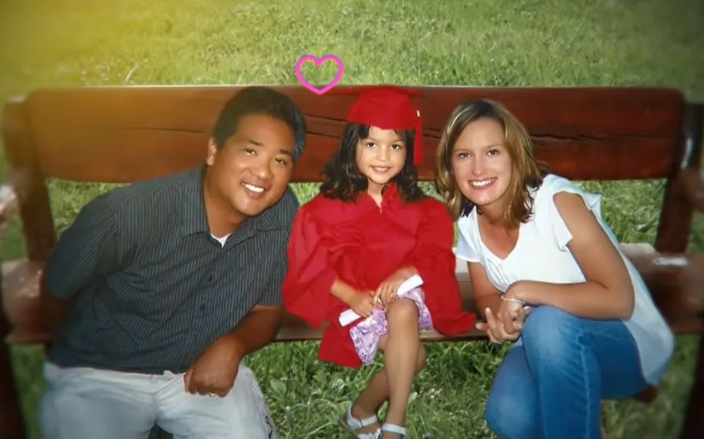
olivia e la sua famiglia
A temecula cresce con Suo padre ronald, terapista di famiglia e sua madre sophia, un’insegnante.

Slide 6
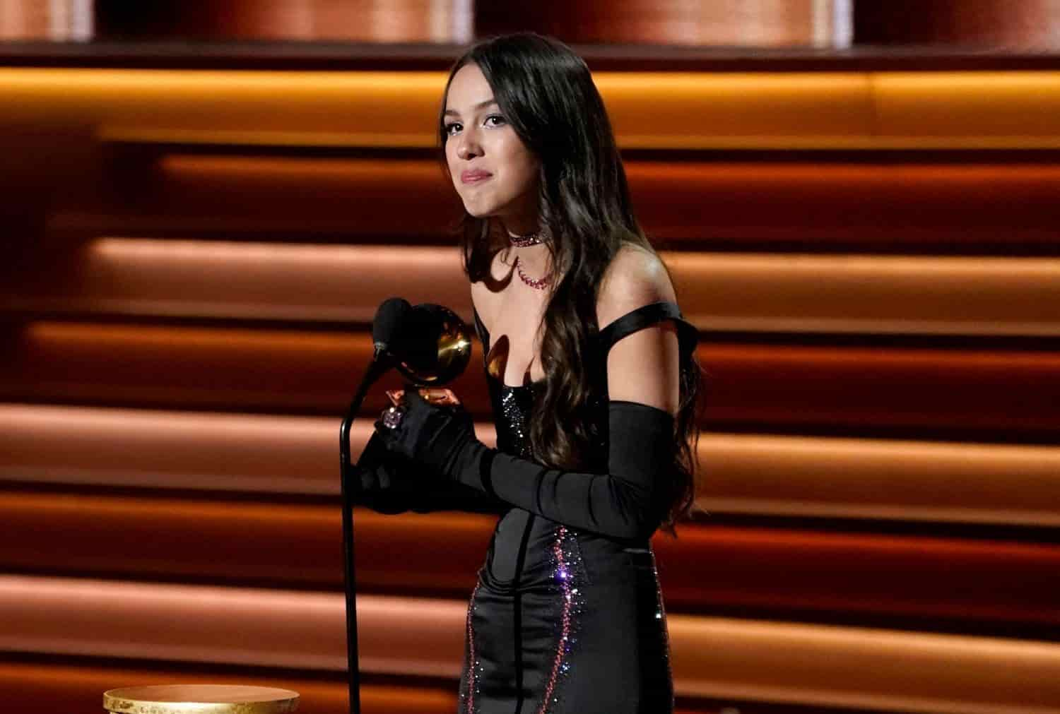
carriera

Slide 7
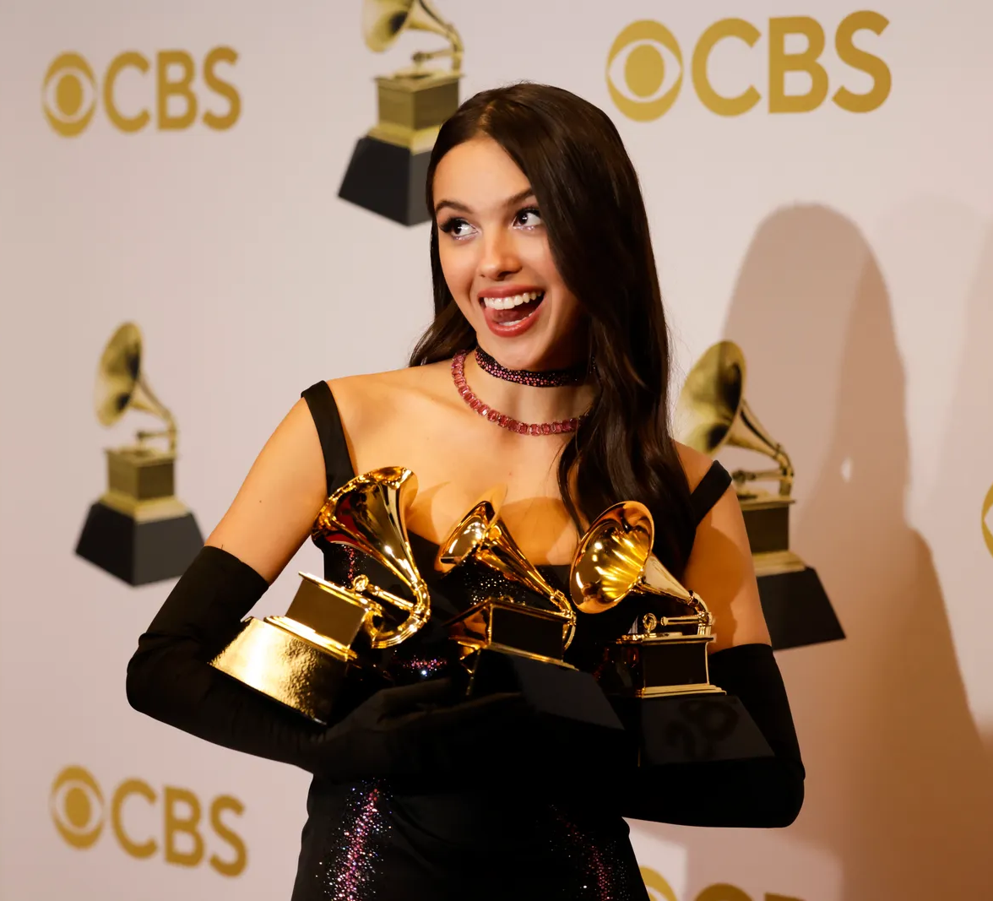
Grammy e premi
33 grammy tra cui quello per la migliore artista dell’ anno, miglior video musicale, la miglior interpretazione pop solista e molti altri

Slide 8
Le sue canzoni
-la sua prima canzone è All i want, scritta per la serie high school music: the musical
Recentemente ha pubblicato il suo primo album, «sour»
composto da 11 brani

Slide 9

High School Musical, La serie
- questa serie è andata in onda su Dysney+ dal 2019 fino ad adesso.
- In questa serie olivia interpreta nini Salazar, la protagonista.

Slide 10
sour
Il suo primo album

Slide 11
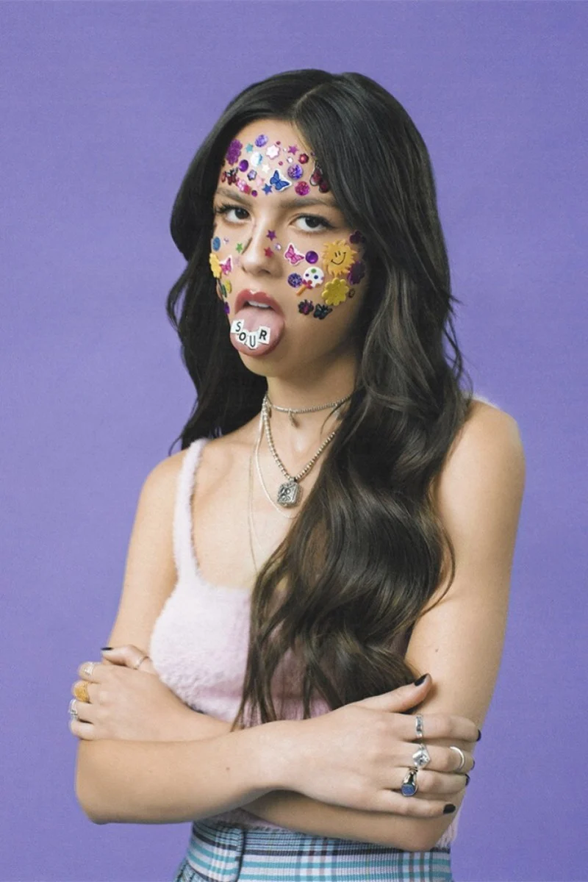
introduzione
Sour è il primo album in studio della cantante statunitense Olivia Rodrigo
- pubblicato il 21 maggio 20212021 su etichetta discografica Geffen Records.

Slide 12


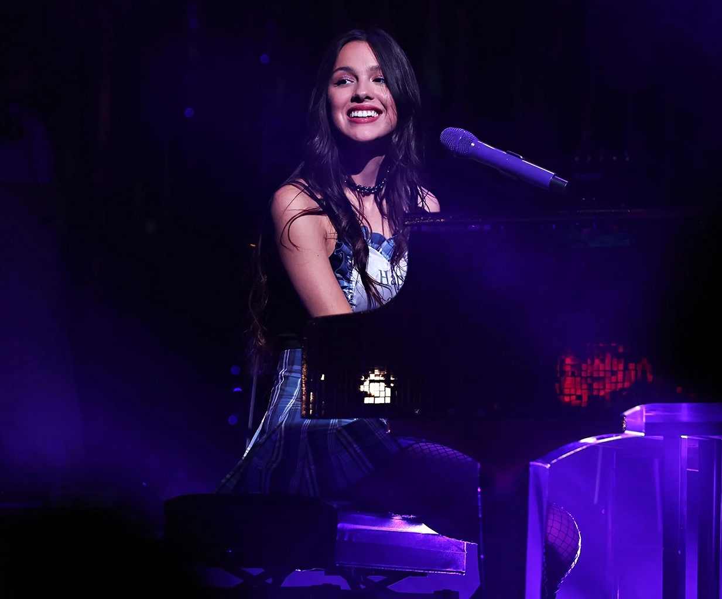
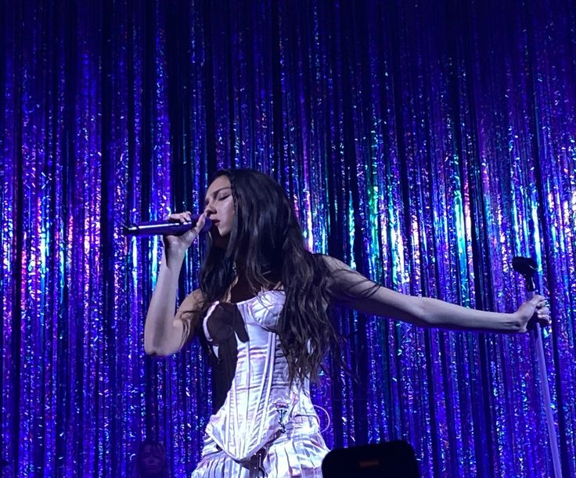
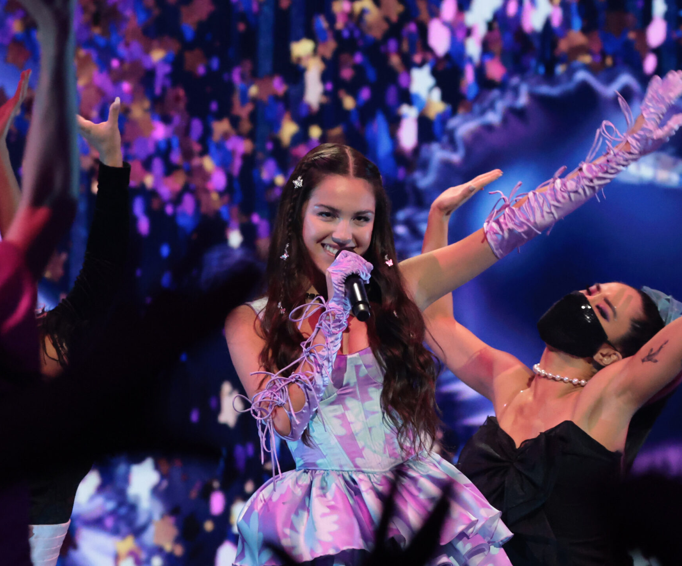

Slide 13
La classifica delle CANZONI più ascoltate
Brutal 8. happier
Traitor 9. jelousy, jelousy
3. Drivers license 10. favorite crime
1 step forward, 3 steps b… 11. hope ur ok
Deja vu
Good 4 u
Enough for you

Slide 14
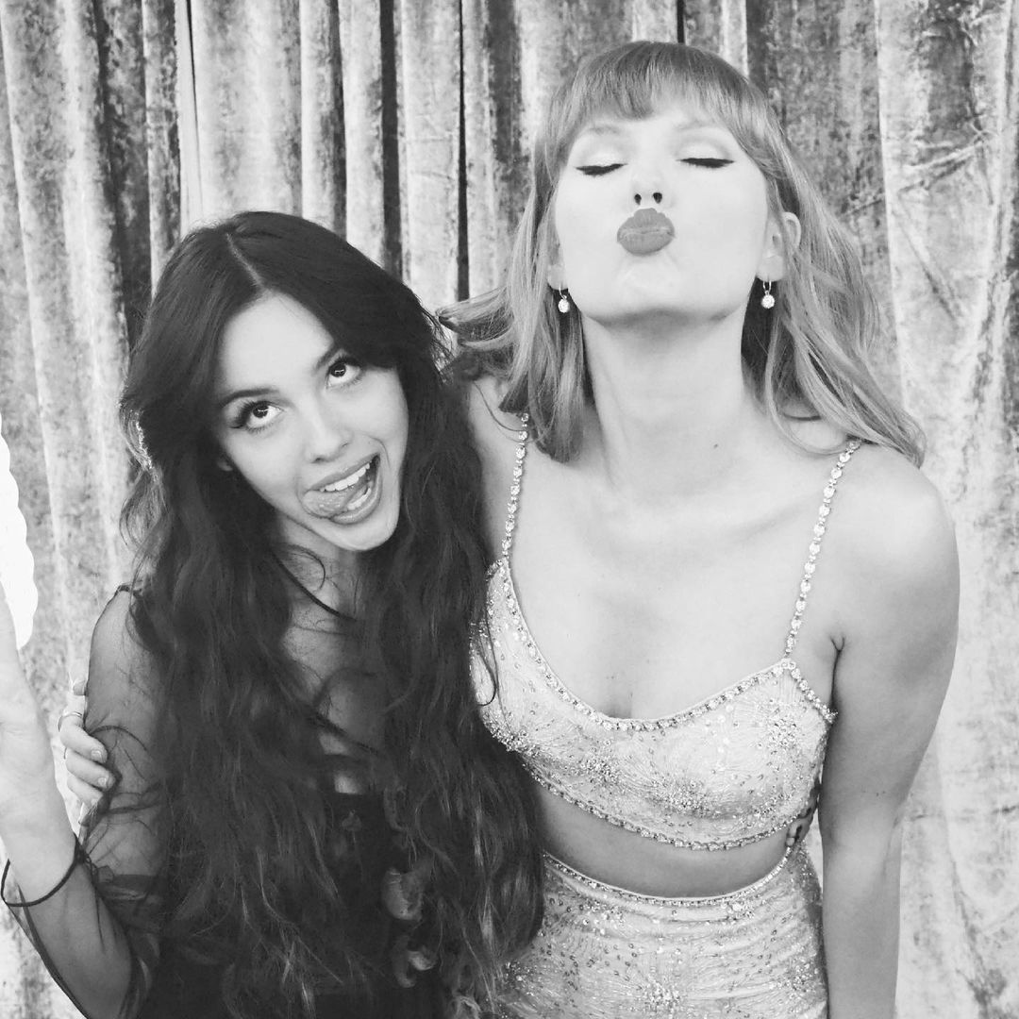
curiosità
Rodrigo ha citato Lorde e Taylor Swift come suoi idoli e maggiori ispirazioni musicali. In particolare, di Swift si è definita «la sua più grande fan del mondo intero».

Slide 15
FINE, SPERO CHE LA PRESENTAZIONE VI SIA PIACIUTA!

